Slide 1

基于句法表征的专利文本相似性评估
学 生：陈泽龙
专 业：电子与通信工程

Slide 2
选题背景
近年来，专利申请量极大，专利库中专利量极大
国家知识产权局：2018年我国发明专利申请量为154.2万件，共授权发明专利43.2万件
用户撰写新专利时，查找相似专利
判断专利是否侵权
判断专利是否新颖
从相似专利获得灵感

Slide 3
选题意义
海量专利，工作量巨大!
依赖专家专业知识
人工搜索
相似专利查找
忽略文本结构
关键词匹配
忽略上下文信息
关键词提取不充分
只考虑主谓宾句式，未考虑主谓、动宾句式
相似度分析
Notes:
现有效果不佳，所以改进……..

Slide 4
主要创新
第一层
关键词 —>子句相似度
第二层
子句相似度 —>专利文本相似度
sim(子句X,子句Y)=f(词义,位置)
sim(文本X,文本Y)=
f(子句相似度,子句序列性)

Slide 5
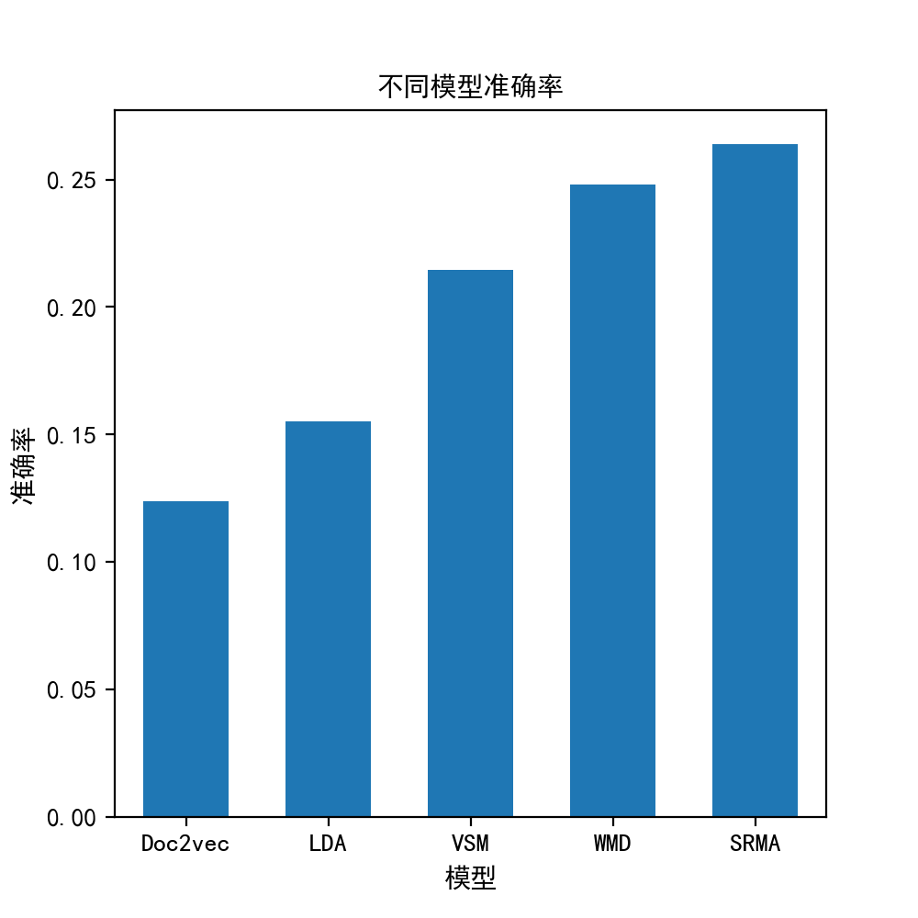
算法评估
实验设置：
测试集：529个专利
数据集：7389个专利
实验目标：
从数据集中找到测试集中每个专利的相似专利
现有工作
Notes:
运行本文设计的专利文本相似度算法，根据实验结果可知，本算法相对于传统文本相似度算法有较大提升，与顶会论文也有一定提升。

Slide 6
具体工作

Slide 7
模块1：专利文本数据采集
Notes:
1，2扔b里面
使用爬虫技术在知网上以关键词为电子，完成主题为电子的专利数据采集工作。提取出了其中的专利名称、摘要、主权项、该专利的相似专利。
然后进行数据预处理，包括：词性标注、命名实体识别提取其中的合成型技术专有名词，将其加入自定义词典、分词、去停用词、根据词性进一步提取关键词。
然后将采集的数据分为两个部分，包括：数据集1是专利测试集，我们需要从构建的专利数据库中找到它们的相似专利，包含529个专利；数据集2是构建的专利数据库，它们中包含待查找专利数据的所有相似专利，包含7389个专利。

Slide 8
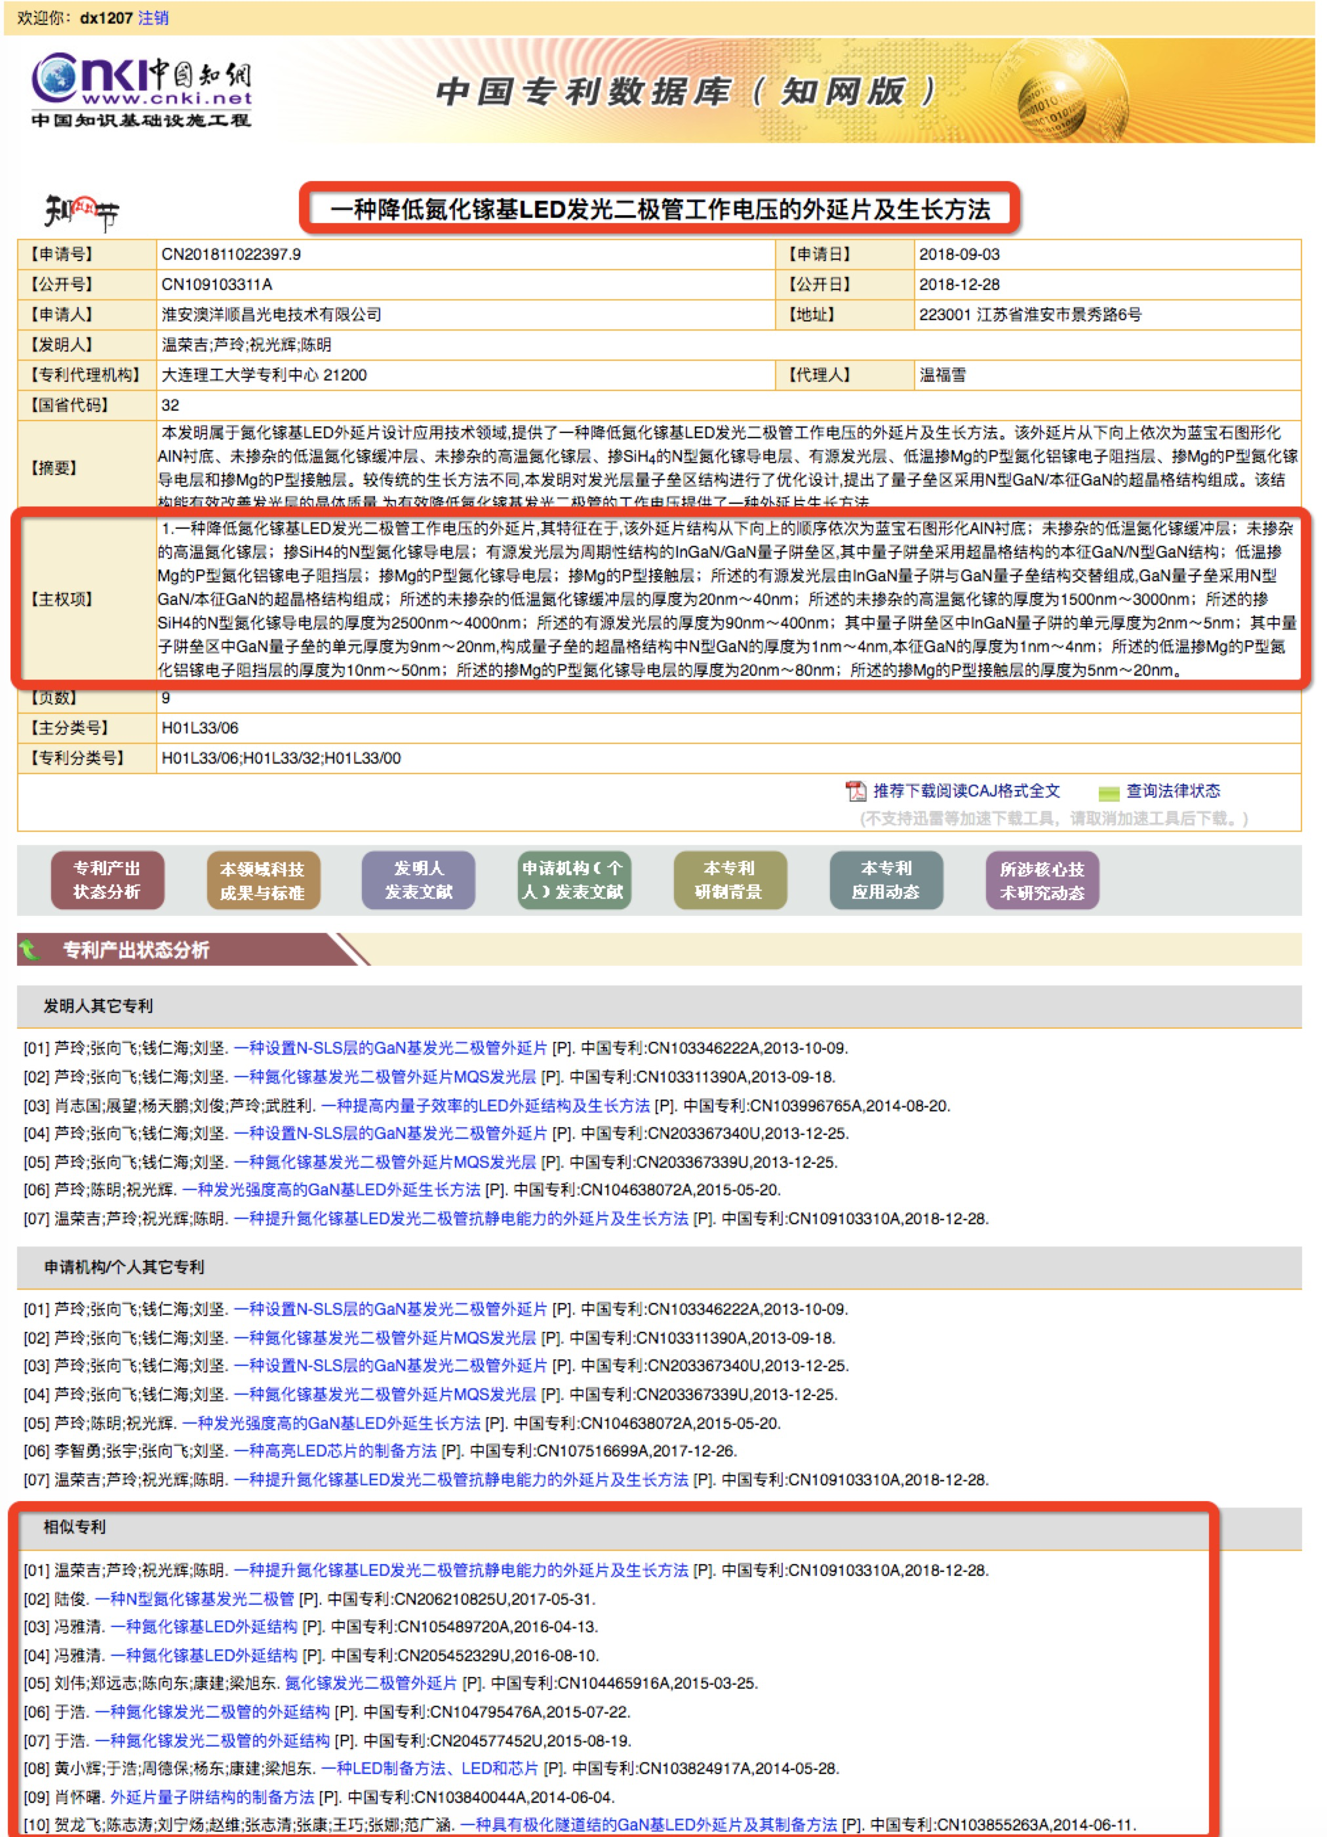
模块1：专利文本数据采集
来源：中国知网
爬取量：35672条专利文本
爬取内容：标题、主权项、相似专利
基于：
Python
Selenium爬虫框架
Notes:
爬虫爬取专利文本的“标题”、“主权项”、“相似专利”

Slide 9
模块2 ：关键词的提取和量化
Notes:
获得数据后，我们对专利文本的数据特点进行分析

Slide 10
模块2 - 关键词提取
专利文本主要信息蕴含在技术专有名词、动词等关键词内
《一种电子烟雾化器》
包括吸嘴组件，
所述吸嘴组件包括吸嘴座与吸嘴套,
所述吸嘴座收容于所述吸嘴套内，
所述吸嘴座的底端设有气隔层，
……
提取：技术专有名词和动词
Notes:
首先，专利文本主要信息蕴含在关键词内，所以通过关键词可以高效表征专利文本的语义信息，通过关键词可以比较专利文本相似度，所以我们需要提取出其中的关键词。

Slide 11
模块2 - 关键词提取
对专利文本进行分词，之后按词性提取关键词
“一株淀粉芽孢杆菌及其在防治孤独症上的应用”
分词太细
直接分词：“淀粉”“芽孢”“杆菌”“防治”“孤独症”
准确结果： “淀粉芽孢杆菌”“防治”“孤独症”
制定合并规则

Slide 12
模块2 - 关键词提取
提出构词规则，合并合成词
提出22个有效构词规则
实例： “淀粉|芽孢|杆菌”
构词模式：名词|名词|名词
模式合并
——>
淀粉芽孢杆菌

Slide 13
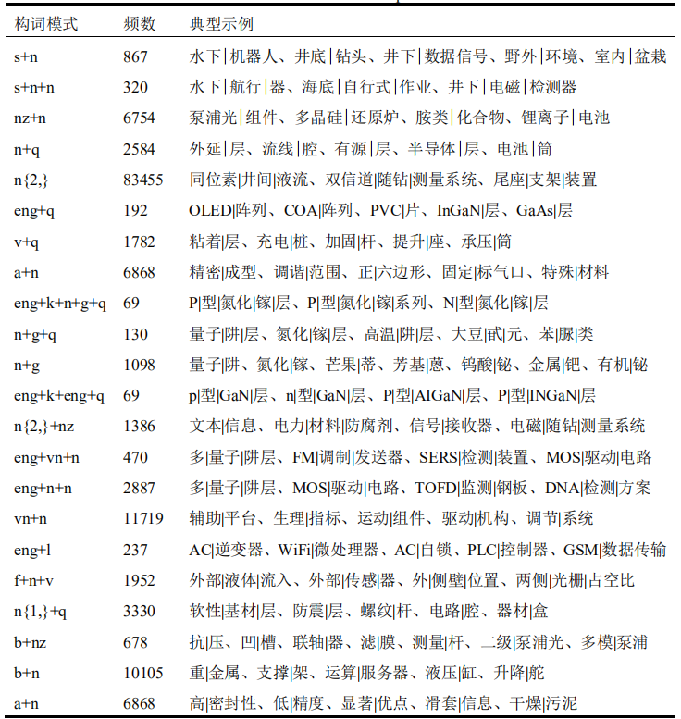
模块2 - 关键词提取
构词模式及其对应的合成型技术专有名词
Notes:
通过构词模式匹配的方式，我们可以准确的识别出专利文本中的合成型技术撰有名词

Slide 14
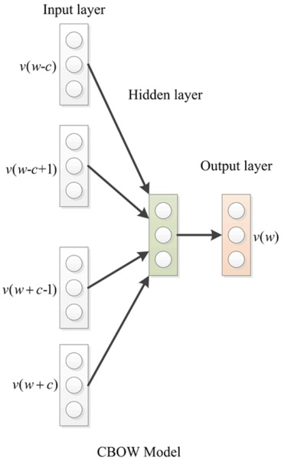
模块2 - 量化关键词的词义
利用深度学习word2vec框架，训练词向量
目的：
量化关键词词义，用于子句相似度计算
Notes:
为了能够有效的比较关键词的相似性并将其用于”子句“相似度的计算，词义反映在词向量上

Slide 15
模块2 - 量化关键词的位置
重要的关键词：(功能、机制)—>名词！
提高名词的重要性
名词在哪里？
主语、宾语
主语 —>句首
宾语 —>句末
《一种电子烟雾化器》
包括吸嘴组件，
所述吸嘴组件包括吸嘴座与吸嘴套,
所述吸嘴座的底端设有气隔层，
所述气隔层上设有斜面状的通气孔，
......
Notes:
位置不同重要性不同，所以利用

Slide 16
模块2 - 量化关键词的位置
提出：位置编码，表现主语和宾语的重要性
主谓宾句：“Λ型”位置编码方式
主谓句：线性递增位置编码方式
动宾句：线性递减位置编码方式

Slide 17
模块3：专利文本相似度
Notes:
到此为止，我们将关键词的语义和位置进行了量化，因此可以将应用于子句相似度计算

Slide 18
模块3 - 专利“子句”相似度
两个关键问题：
1.专利文本—>“子句”集合
将专利文本切割成主谓宾句、主谓句、动宾句
2.怎么比子句相似？
重要性相近
越多
分属两个子句中的关键词
“子句”越相似
语义相似

Slide 19
模块3 - 专利“子句”相似度
问题转化：在两个子句间寻找符合上述关系的关键词对
本文借鉴全局稳定婚姻匹配算法的思想，寻找关键词对
分属两个子句中关键词的匹配度=f(词义相似度,重要性差值)
Notes:
关键词之间的相互的相似排名

Slide 20
模块3 - 专利“子句”相似度
引用：李巍等-带偏好序的全局稳定婚姻匹配问题-西北工业大学
Notes:
将我的单词匹配问题，抽象成了全局稳定婚姻匹配问题

Slide 21
模块3 - 专利“子句”相似度
两个子句间完成关键词对匹配
sim(子句1,子句2)=
sim( 词A,词a )+sim( 词B,词b )+……+sim( 词N,词n )
Notes:
引入稳定匹配算法，综合考虑“子句”各个词之间的相似度，

Slide 22
模块3 - 专利文本相似度
“子句”具有序列性
《一种电子烟雾化器》
包括吸嘴组件，
所述吸嘴组件包括吸嘴座与吸嘴套,
所述吸嘴座的底端设有气隔层，
所述气隔层上设有斜面状的通气孔，
......
前后文具有相关性 ，“子句”之间具有序列关系
相似专利，所描述的对象相同，所以行文顺序相似，
因此，语义相似的子句位置相差不大
Notes:
改例子，图下移

Slide 23
模块3 - 专利文本相似度
相似专利间，语义相似的子句位置相差不大
序列性
专利文本 ————> “子句序列”
专利文本“子句序列”视为时间序列
专利文本“子句序列”相似度————>专利文本相似度
DTW算法
Notes:
我们借用了时间序列的概念，将每个“子句”当成一个时间节点。比较这两条序列之间的相似性来表示文本相似性，在这里我们引入了DTW算法，他可以有效的计算两条序列之间的相似性。

Slide 24
模块3 - 专利文本相似度
DTW算法：时间序列相似度算法
Notes:
我们借用了时间序列的概念，将每个“子句”当成一个时间节点。比较这两条序列之间的相似性来表示文本相似性，在这里我们引入了DTW算法，他可以有效的计算两条序列之间的相似性。

Slide 25
算法流程
Notes:
专利文本相似度算法主要分为两部分：
第一部分：我们首先将文本切分成“子句”序列，通过比较专利文本“子句”之间关键词的语义信息和位置信息引入了一种“带偏好序的全局稳定匹配算法”进行“子句”相似性度量
第二部分：然后结合“子句”相似性和“子句”的序列性引入“DTW算法”计算专利文本相似度。

Slide 26
模块四：算法评估

Slide 27
算法评估
实验设置：
测试集：529个专利
数据集：7389个专利
实验目标：
从数据集中找到测试集中每个专利的相似专利
忽略：
关键词信息
忽略：
（1）关键词的稳定匹配
（2） 关键词的上下文信息
（3）”子句”的序列性
Notes:
运行本文设计的专利文本相似度算法，根据实验结果可知，本算法相对于传统文本相似度算法有较大提升，与顶会论文也有一定提升。

Slide 28
总结
编写爬虫程序，获取专利数据
提出“专利文本合成型技术专有名词”识别方法
关键词语义信息量化
提出基于关键词稳定匹配的专利文本“子句”相似度算法
提出基于“子句序列”的专利文本相似度算法

Slide 29

请各位老师批评指导，谢谢！

